Slide 1
PHÒNG GIÁO DỤC ĐÀO TẠO THỊ XÃ BUÔN HỒ

Slide 2
Chuyên đề:PHƯƠNG PHÁP PHÒNG CHỐNG TAI NẠN THƯƠNG TÍCH VÀ SƠ CẤP CỨU BAN ĐẦU
CHÀO MỪNG QUÝ THẦY, CÔ CÙNG CÁC EM HỌC SINH VỀ THAM DỰ CHUYÊN ĐỀ HÔM NAY.
Y TẾ: Nguyễn Thị Thơm
Buôn Hồ, ngày 24 tháng 4 năm 2025

Slide 3
NỘI DUNG
-
Nguyên lý cơ bản về sơ cấp cứu tại chỗ
-
Nguyên tắc các kỹ thuật sơ cấp cứu
-
Thực hành các kỹ thuật sơ cấp cứu

Slide 4
Tại Việt Nam, thống kê của Cục Quản lý môi trường cho thấy, mỗi năm trung bình có hơn 370.000 trẻ bị tai nạn thương tích, trong đó:
- Nhóm 15-19 chiếm tỷ lệ cao nhất chiếm 43%,
- Nhóm tuổi 5-14 chiếm 36,9%,
- Nhóm tuổi 0-4 chiếm 19,5%.
Số trẻ em tử vong do tai nạn thương tích là 6.600 trường hợp một năm chiếm tỷ lệ 35,5% trong tổng số trẻ tử vong trong toàn quốc do tất cả các nguyên nhân. Cứ 100.000 trẻ có 24 trẻ tử vong do tai nạn thương tích hay tương đương 18 trẻ em tử vong do tai nạn thương tích mỗi ngày.

Slide 5
Nếu sơ cấp cứu đúng cách, bạn có thể giúp bản thân và mọi người xung quanh ngăn ngừa tình trạng chấn thương hoặc bệnh tật trở nên tồi tệ.
Đối với trường hợp bệnh khẩn cấp và nguy hiểm, bạn thậm chí có thể cứu sống người bị nạn đấy.
- Đứng xem họ quằn quại đau đớn, chảy máu, chết dần???
- Đi nhanh qua họ trong sợ hãi do thiếu kỹ năng???
- Hay dừng lại cứu họ mà không biết cách sơ cấp cứu???

Slide 6
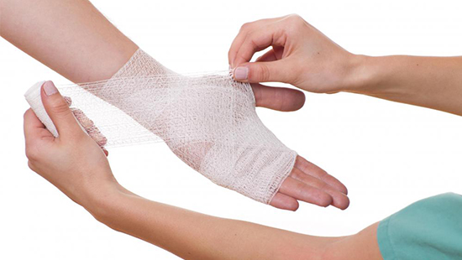
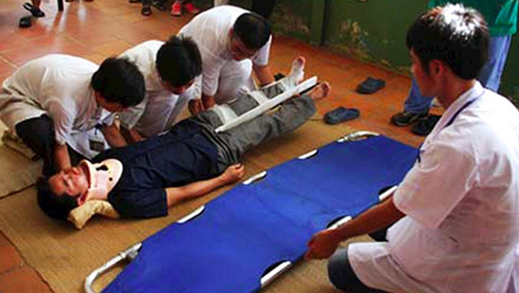
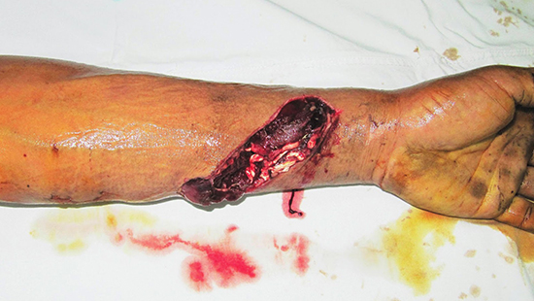
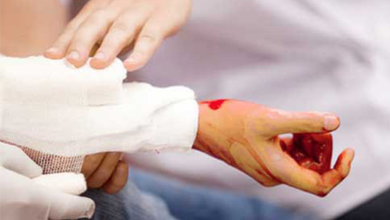
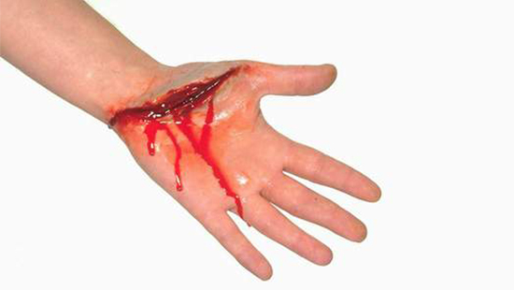
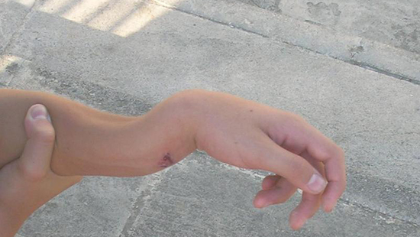
Hãy học sơ cứu, băng vết thương
Đây là một vết thương phần mềm

Slide 7
Sơ cấp cứu là gì?
Sơ cấp cứu có nghĩa là bạn hỗ trợ ngay lúc ban đầu cho nạn nhân bị chấn thương, gặp sự cố hay mắc bệnh đột ngột nào đó trước khi có sự can thiệp từ đội ngũ y tế chuyên nghiệp.

Slide 10
Mục tiêu của sơ cứu ban đầu:
1. Giữ tính mạng cho nạn nhân
2. Ngăn chặn tình trạng trở nên xấu đi hay nặng thêm: đưa ra khỏi hiện trường, cầm máu…
3. Giảm đau cho nạn nhân
4. Giúp nạn nhân bớt sợ, bớt đau
5. Tạo điều kiện tốt cho trị liệu chuyên môn tiếp theo

Slide 11
Nguyên tắc chung của sơ cứu ban đầu:
04 nguyên tắc chính cần tuân thủ:
- Giữ bình tĩnh và không mạo hiểm với sự an toàn của chính bạn, của nạn nhân; hoặc của những người xung quanh (Ngăn ngừa việc có thêm nạn nhân).
- Kiểm soát tình huống để chắc chắn hiện trường là an toàn.
- Tiến hành sơ cấp cứu ban đầu (bảo toàn tính mạng và thúc đẩy sự hồi phục).
- Làm theo từng bước, để tránh thiếu sót, tránh bị choáng ngợp do lo lắng, tránh bỏ sót các thông tin quan trọng.

Slide 12
Các bước khi tiến hành sơ cấp cứu
1. Nhanh chóng quan sát, xem xét hiện trường và thu thập thông tin
2. Loại bỏ nguyên nhân, tác nhân gây tai nạn và vận chuyển nạn nhân ra nơi an toàn, nới lỏng quần áo.
3. Thăm khám tổng quát: chẩn đoán sơ bộ và suy nghĩ cách xử trí.
4. Tiến hành sơ cấp cứu tại chỗ: băng bó, cầm máu, cố định xương gãy, hô hấp nhân tạo…
5. Vận chuyển nạn nhân an toàn

Slide 13
CÁC KỸ THUẬT SƠ CẤP CỨU
1. Đánh giá tình trạng chấn thương
2. Băng bó vết thương, cầm máu tạm thời
3. Cố định gãy xương tạm thời
4. Hồi sinh tim phổi
5. Các hình thức cấp cứu:
- Cấp cứu điện giật
- Cấp cứu đuối nước
- Cấp cứu tai nạn do hoá chất
6. Dụng cụ để sơ cấp cứu ban đầu

Slide 14
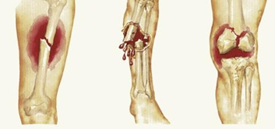
1. ĐÁNH GIÁ TÌNH TRẠNG CHẤN THƯƠNG
Chấn thương, còn được gọi là tổn thương thể chất, là thiệt hại cho cơ thể do ngoại lực gây ra. Điều này có thể là do tai nạn, ngã, bị đánh, vũ khí sát thương và các nguyên nhân khác.
Chấn thương lớn là chấn thương có khả năng gây ra tình trạng khuyết tật kéo dài hoặc tử vong.

Slide 15
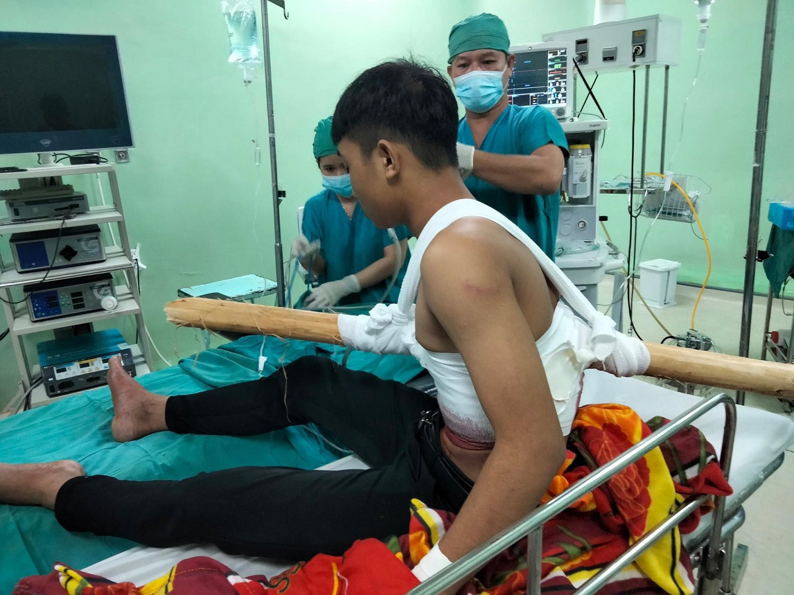

Slide 16
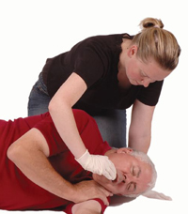
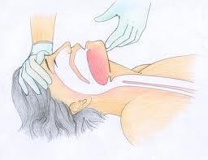
ĐÁNH GIÁ TÌNH TRẠNG CHẤN THƯƠNG
Các bước đánh giá chấn thương theo nguyên tắc sau:
A - Airway (đường thở)
B - Breathing (hô hấp)
C - Circulation (tuần hoàn)
D - Disability (thần kinh)
E - Exposure (bộc lộ toàn thân)

Slide 17
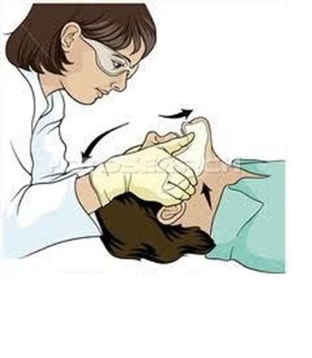
ĐÁNH GIÁ TÌNH TRẠNG CHẤN THƯƠNG
A: Đường thở
- Xem nạn nhân thở bình thường hay không
- Đường thở có tắc nghẽn không:
+ Có nói được không
+ Có tụt lưỡi không
+ Có đờm rãi, gãy răng, máu cục cùng các dị vật khác không? Nếu có phải lấy tay móc họng để lấy hết các dị vật ra.
- Dùng kanyl đặt vào miệng chống tụt lưỡi.
- Giữ đầu ở tư thế trung gian, không ngửa quá và cũng không gập quá.
- Cần chú ý khi chấn thương vùng đầu hay phối hợp với các chấn thương cột sống.

Slide 18
ĐÁNH GIÁ TÌNH TRẠNG CHẤN THƯƠNG
B. Hô hấp
Khám xem nạn nhân có khó thở không, nhịp thở bình thường từ 18 - 22 lần/ phút
Lớn hơn 30 lần/ phút là khó thở
Nhỏ hơn 10 lần/ phút là thở chậm, dễ tím tái
Để nạn nhân nằm ở tư thế Fowler chống khó thở, nếu có chảy máu thì nằm đầu thấp.
Tìm nguyên nhân khó thở

Slide 19
ĐÁNH GIÁ TÌNH TRẠNG CHẤN THƯƠNG
B. Hô hấp
+ Chấn thương ngực kín
Do gãy xương phải tìm mảng sườn di động.
Gãy xương ức phải cố định xương ức.
+ Chấn thương ngực hở:
Vết thương ngực hở có phì phò phải bịt lại lỗ phì phò.
Nếu vết thương do dị vật đâm vào thì không được rút ra tại hiện trường, phải băng quanh chân dị vật và chuyển về tuyến sau.
Thở oxy nếu có.
Hô hấp nhân tạo khi thở chậm hoặc ngừng thở.

Slide 20
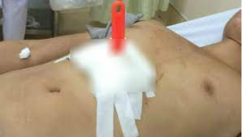
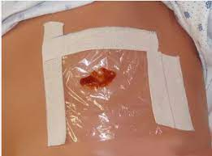

Slide 21
ĐÁNH GIÁ TÌNH TRẠNG CHẤN THƯƠNG
C. Tuần hoàn
Dấu hiệu của sốc:
- Mạch nhanh nhỏ, khó bắt, huyết áp thấp.
- Chân tay lạnh, mũi lạnh, vã mồ hôi, hoa mắt, chóng mặt, khát nước.
- Da xanh, niêm mạc nhợt.
- Lơ mơ, vật vã, khó thở.

Slide 22
ĐÁNH GIÁ TÌNH TRẠNG CHẤN THƯƠNG
D. Thần kinh
Xem nạn nhân tỉnh hay mê
- Nạn nhân tỉnh: Hỏi trả lời
Đúng
Chậm
Không trả lời
- Có đáp ứng khi có cảm giác đau?
- Cấu véo có gạt không?

Slide 23
ĐÁNH GIÁ TÌNH TRẠNG CHẤN THƯƠNG
E. Bộc lộ toàn thân để thăm khám tránh bỏ sót tổn thương phối hợp.
Nới quần áo, khám toàn trạng một cách hệ thống để thống kê đầy đủ các thương tổn tránh bỏ sót các thương tổn phối hợp.
Tiến hành song song việc khám và xử lý kịp thời các thương tổn thấy được theo nguyên tắc A, B, C trên cùng các tổn thương phối hợp khác như:
- Phải cố định, bất động chi và cột sống khi có dấu hiệu chắc chắn gẫy xương,
- Các mảng sườn di động, vết thương ngực thở phì phò phải được bít lại,
- Phải làm dừng các vị trí chảy máu bằng băng ép hoặc garo ở các mỏm cụt,
- Tổ chức não lòi ra phải được băng sạch và che lại nhưng không được băng ép.

Slide 24
2. SƠ CỨU CHẢY MÁU
Chảy máu là hiện tượng máu thoát ra khỏi động mạch, tĩnh mạch và các mao mạch.
• Chảy máu ngoài: có thể nhìn thấy được
• Chảy máu trong: bên trong cơ thể, khó phát hiện trong giai đoạn sớm

Slide 25
SƠ CỨU CHẢY MÁU
Việc (cầm máu) là vô cùng quan trọng để ngăn ngừa nạn nhân bị mất nhiều máu. Ngoài ra, việc sơ cứu còn có thể phòng ngừa tình trạng sốc và thậm chí có thể tử vong do chảy máu quá nhiều.

Slide 26
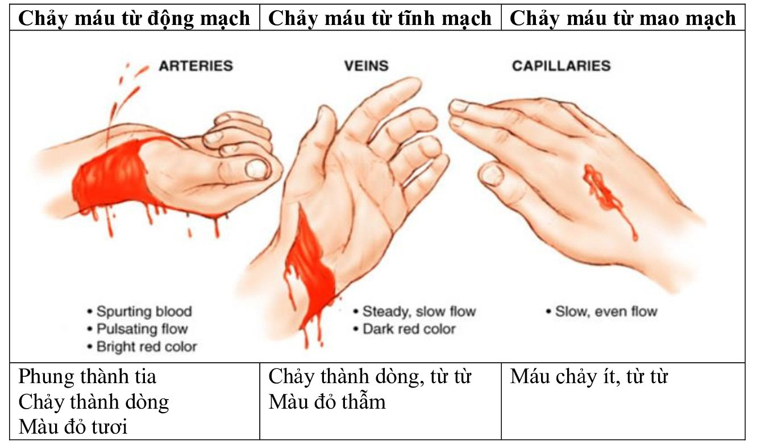

Slide 27
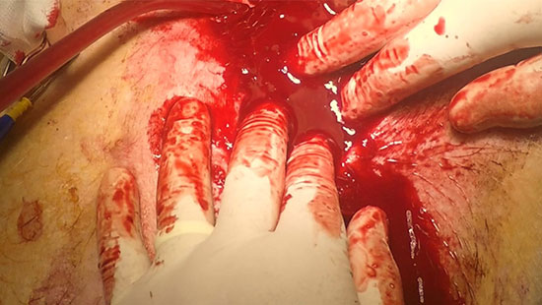

Slide 28
Mục đích:
Làm ngừng sự chảy máu, đề phòng choáng.
Nguyên tắc:
- Nhanh chóng, khẩn trương làm ngừng chảy máu
- Cầm máu đúng chỉ định theo tính chất của vết thương
Phương pháp:
- Băng ép: vết thương phần mềm, mao mạch
- Băng nút: vết thương chột, đứt mạch máu ở trong sâu
- Garo cầm máu: chi bị cắt cụt tự nhiên

Slide 29
XỬ LÝ CHẢY MÁU NGOÀI
1. Rửa tay và đi găng (nếu có)
2. Bộc lộ vết thương - lấy bỏ dị vật ở nông. Không được lấy bỏ các di vật cắm sâu vào vết thương
3. Cầm máu bằng cách băng ép trực tiếp lên vết thương, sử dụng băng vải sạch. Nếu không thể áp dụng được phương pháp băng ép trực tiếp lên vết thương, băng ép xung quanh vết thương.

Slide 30
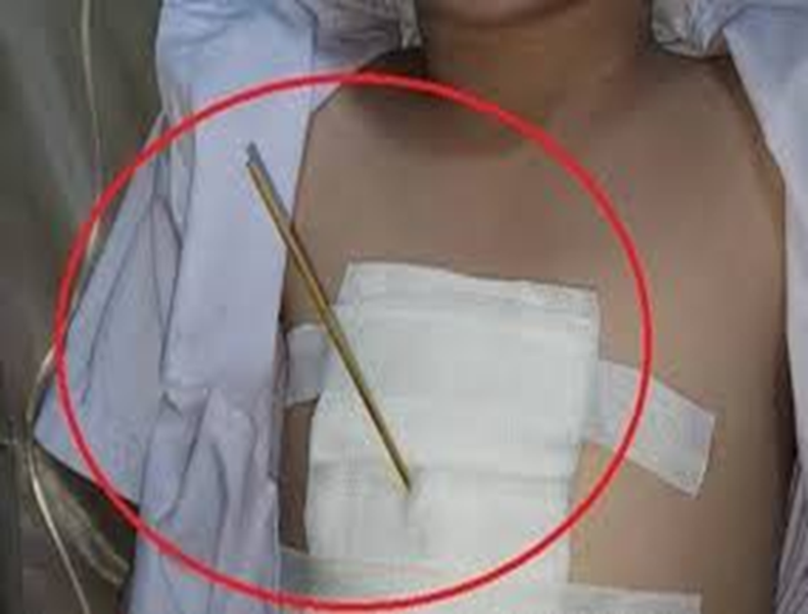
XỬ LÝ CHẢY MÁU NGOÀI
4. Gác chi bị thương cao hơn mức tim (nếu không có gãy xương). Đặt nạn nhân nằm ở tư thế thoải mái, đầu thấp.
5. Dùng băng cuộn băng ép lên trên vết thương để cầm máu (có mảnh vải vô trùng đệm ở giữa)
6. Đối với vết thương có dị vật sâu, băng xung quanh dị vật để cố định vết thương.

Slide 31
XỬ LÝ CHẢY MÁU NGOÀI
7. Nếu vết thương còn chảy máu, không dùng thêm gạc đệm ở giữa nữa. Đánh giá lại và đặt miếng đệm mới ở vị trí chính xác để cầm máu.
8. Tiếp tục theo dõi đường thở và hô hấp của nạn nhân. Theo dõi chặt chẽ các dấu hiệu của sốc (xem phần xử trí sốc).
9. Gọi xe cấp cứu/ sự trợ giúp của đội cấp cứu (nếu cần)

Slide 33
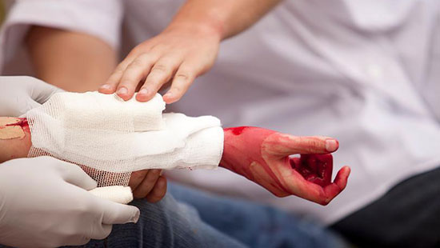
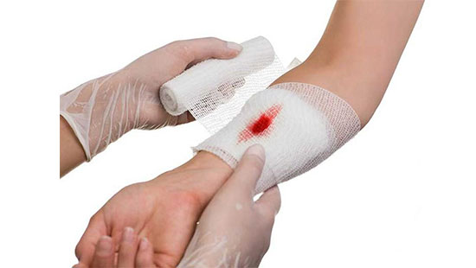
Băng ép:

Slide 34
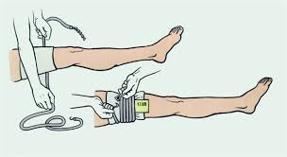
Garo cầm máu:
Ga rô là biện pháp dùng dây cao su hoặc dây vải xoắn chặt vào chi để làm ngừng sự lưu thông máu từ phía trên xuống phía dưới vết thương, từ đó có tác dụng cầm máu triệt để cho các vết thương mạch máu.

Slide 35
Garo cầm máu:
CHỈ ĐỊNH ĐẶT GA RÔ
- Các vết thương ở chi thể chảy máu ồ ạt: Vết thương cắt cụt tự nhiên, vết thương phần mềm lớn có kèm gãy xương, ...
- Vết thương ở chi thể chảy máu nhiều mà các biện pháp cầm máu tạm thời khác không hiệu qủa.
- Trường hợp bị rắn độc cắn, hoại thư sinh hơi, phù phổi cấp,...

Slide 36
Nguyên tắc đặt garo
- Chặn động mạch
- Không đặt ga rô trực tiếp lên da
- Đặt ga rô trên mép vết thương 2 – 5 cm
- Xử trí vết thương phần mềm.
- Tổng số giờ đặt không quá 6 giờ
- Viết phiếu ga rô

Slide 37
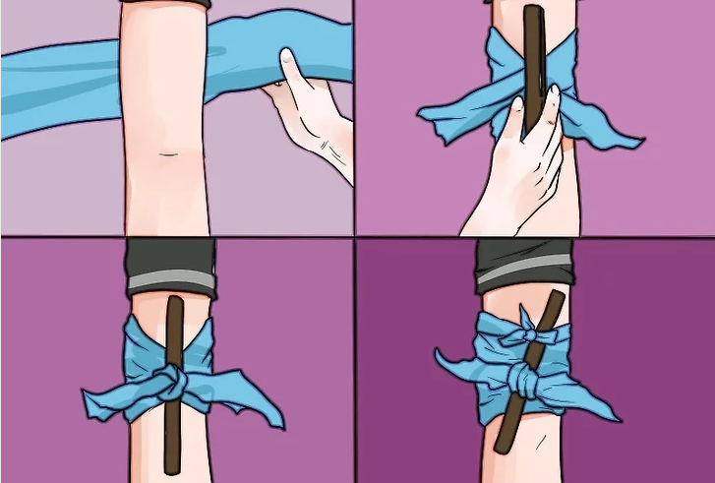
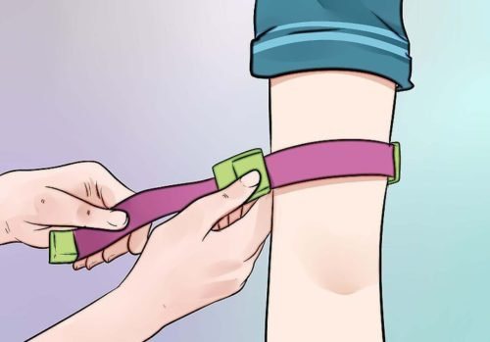
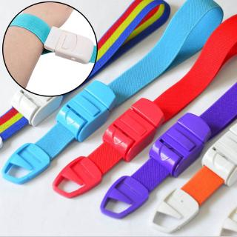
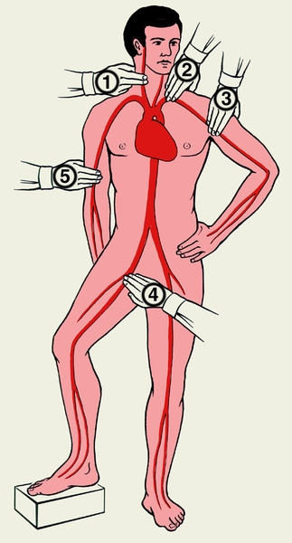
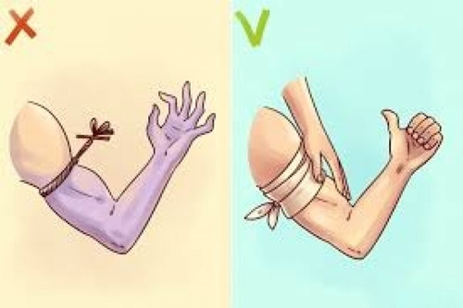

Slide 39
3. BĂNG BÓ VẾT THƯƠNG
Mục đích:
- Bảo vệ vết thương không bị ô nhiễm thêm
- Cầm máu tại chỗ
- Hạn chế các biến chứng xấu trong quá trình vận chuyển
Nguyên tắc băng:
- Băng kín không bỏ sót
- Băng chặt vừa phải
- Không làm ô nhiễm thêm vết thương trong khi băng
- Băng nhanh, băng sớm và chuyển đến cơ sở điều trị.

Slide 40
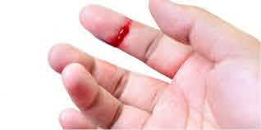
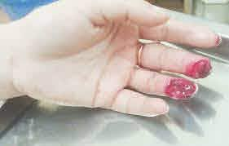
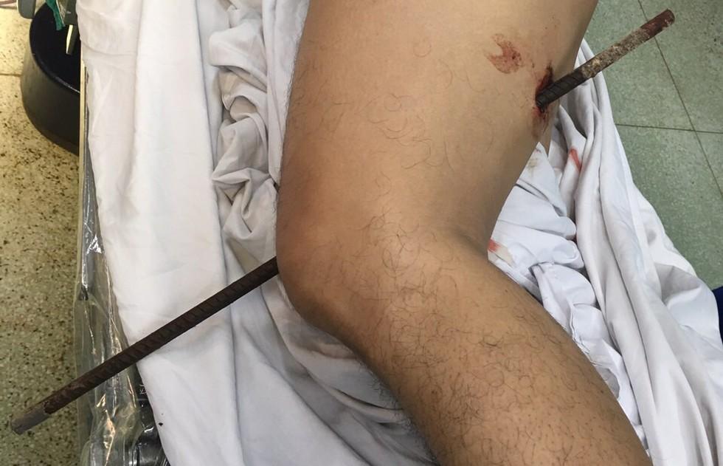
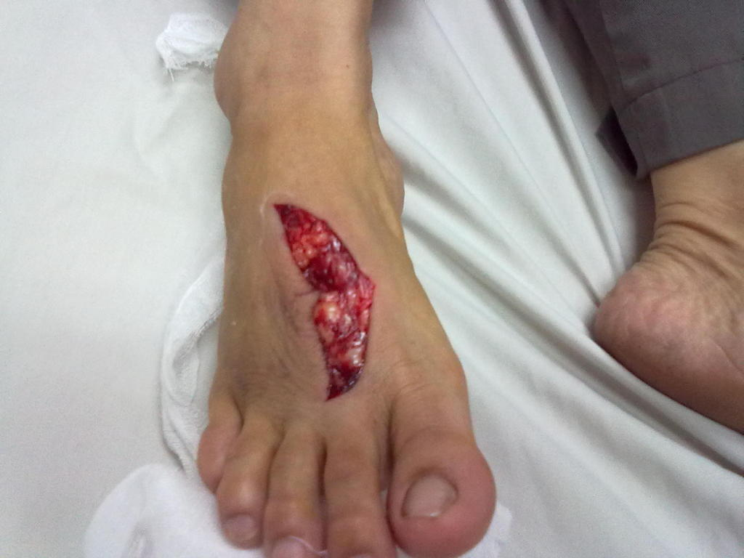

Slide 41
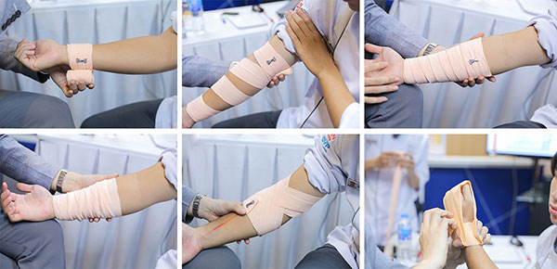
6 kiểu băng cơ bản để băng bó vết thương

Slide 42
4. CỐ ĐỊNH TẠM THỜI GÃY XƯƠNG
Gãy xương là sự phá hủy đột ngột, làm mất tính liên tục các cấu trúc của xương do nhiều nguyên nhân khác nhau, trong đó chủ yếu do nguyên nhân cơ học gây ra (tai nạn giao thông, tai nạn lao động, tai nạn sinh hoạt, tai nạn luyện tập, chiến tranh, thiên tai…).
Là tổn thương hay gặp hàng đầu trong các cấp cứu chấn thương.

Slide 43
Gãy xương có thể gây sốc do đau và mất máu dẫn đến tử vong; đồng thời cũng có thể gây nhiều tổn thương thứ phát nếu nạn nhân không được sơ cấp cứu kịp thời.
Ưu tiên hàng đầu khi sơ cấp cứu gẫy xương là chống sốc (giảm đau, cầm máu, bổ sung nước, điện giải…) và cố định định tạm thời xương gãy càng sớm càng tốt, trước khi vận chuyển nạn nhân về tuyến sau.

Slide 44
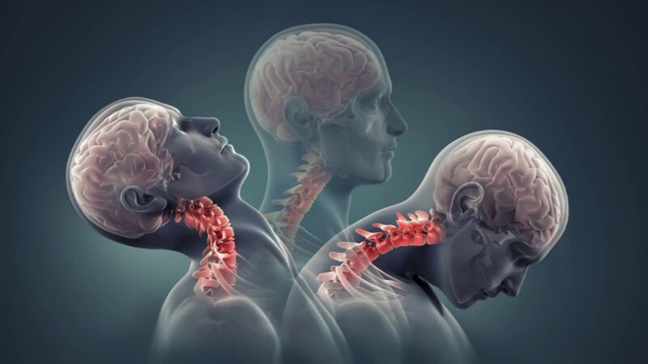
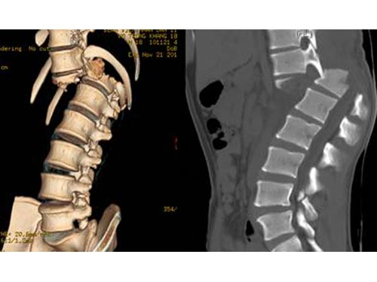
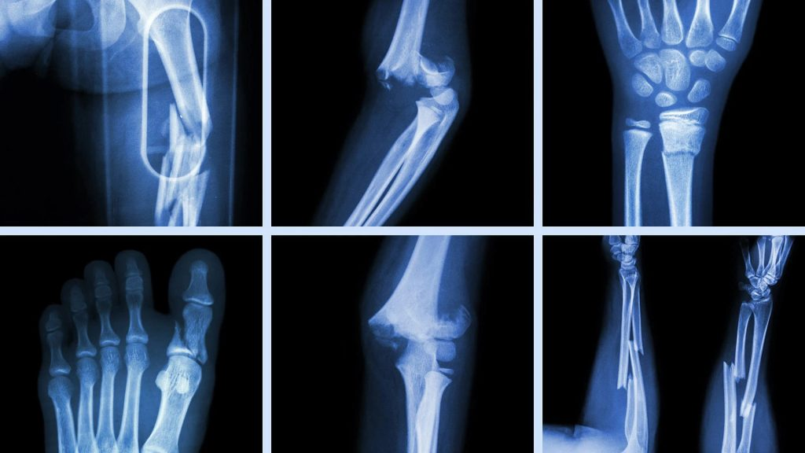
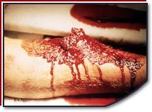
Gãy xương kín
Gãy xương hở

Slide 45
Triệu chứng
Triệu chứng không đặc hiệu:
Đau
Giảm vận động
Sưng nề chi
Bầm tím
Các dấu hiệu trên cũng có trong chấn thương phần mềm

Slide 46
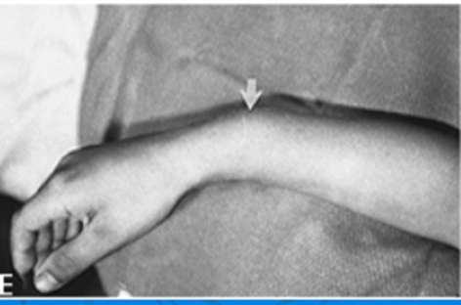
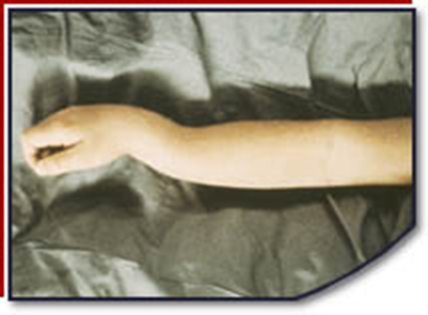
Triệu chứng
Triệu chứng đặc hiệu:
Biến dạng chi
Tiếng lạo xạo
Cử động bất thường
Không được cố tìm các dấu hiệu này, chỉ phát hiện qua quan sát hoặc khi sơ cứu

Slide 47
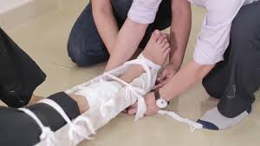
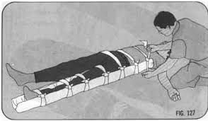
Nguyên tắc cố định gãy xương:
+ Không đặt nẹp trực tiếp lên da
+ Cố định xương gãy trên dưới 1 ổ khớp
+ Bất động ở tư thế cơ năng
+ Sau khi cố định buộc chi gãy với chi lành
+ Nhanh chóng, nhẹ nhàng, vận chuyển nạn nhân

Slide 48
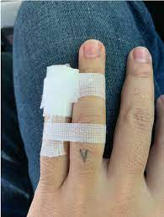
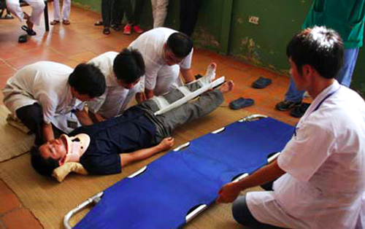

Slide 49
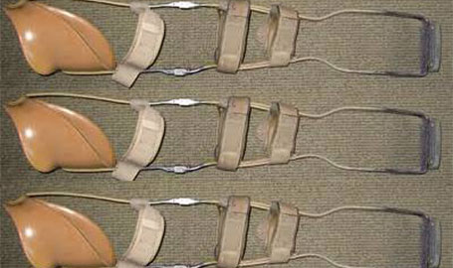
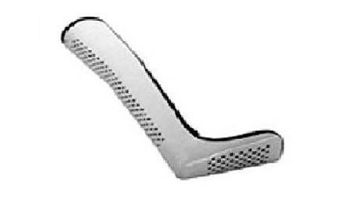
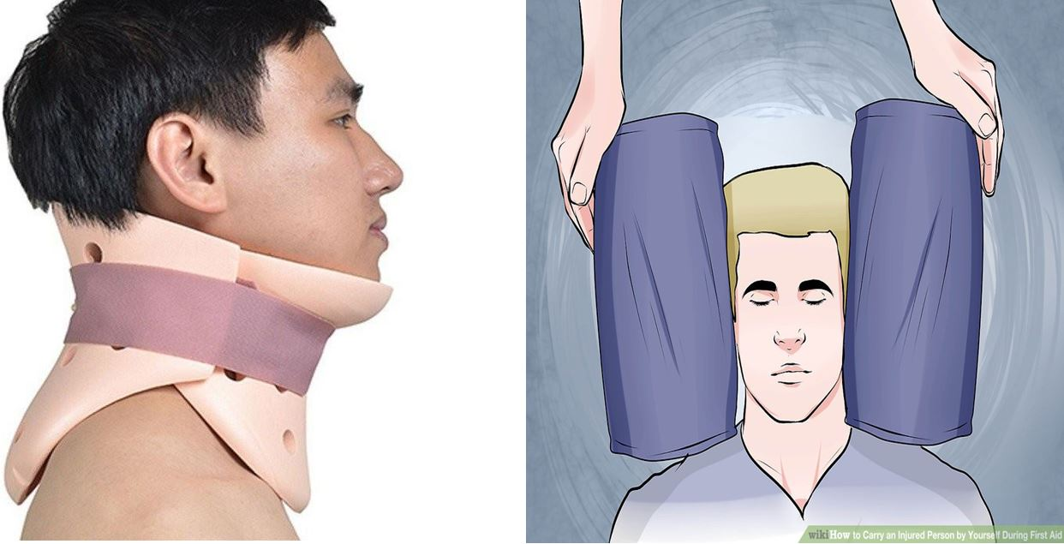
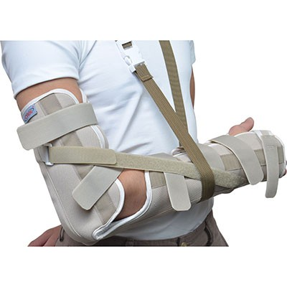
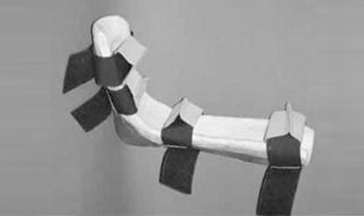
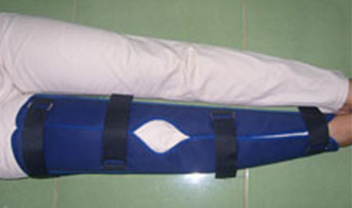

Slide 50
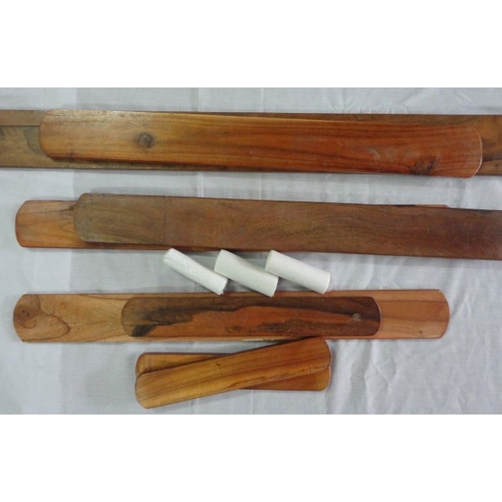

Slide 51
5. HỒI SINH TIM PHỔI

Slide 52
Ép tim ngoài lồng ngực
Phục hồi tuần hoàn
Sốc điện
Thuốc

Slide 53
Thổi ngạt
Phục hồi hô hấp
Bóp bóng ambu
Đặt nội khí quản

Slide 54
Phương pháp ép tim ngoài lồng ngực

Slide 55
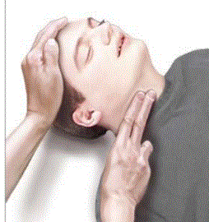
Xác định ngừng tuần hoàn:
- Nạn nhân mất ý thức đột ngột
- Nạn nhân có thể ngừng thở đột ngột hoặc thở hổn hển, thở ngáp
Không có động mạch cảnh hoặc bẹn
Có thể áp tai trực tiếp lên vùng tim và không nghe thấy tim đập
TIẾP CẬN NHANH
10 giây

Slide 56
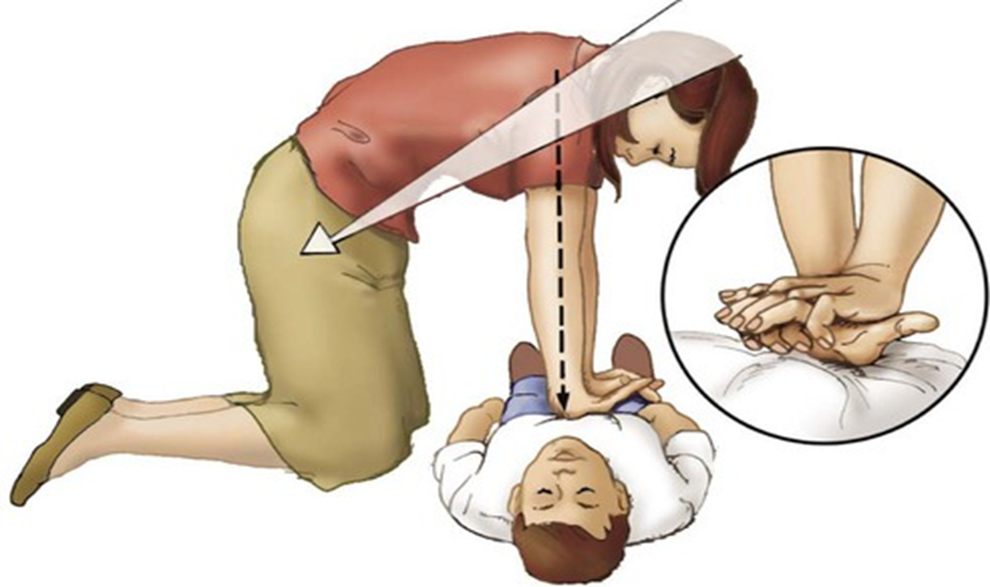
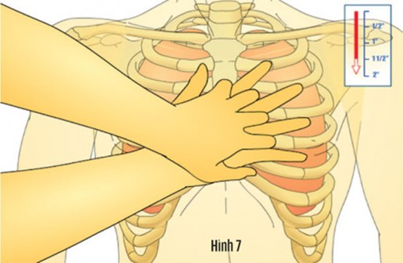
ÉP TIM ĐÚNG

Slide 57
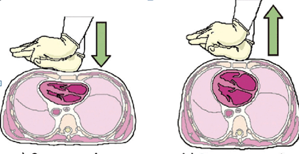
ÉP TIM NHANH - ĐỀU
Tần số ép tim: 100 – 120 lần phút
Biên độ nhấn ngực:
Người lớn: Nhấn ngực với độ sâu ít nhất 5cm và tránh sâu hơn 6cm
Trẻ em: ít nhất 1/3 đường kính trước sau của lồng ngực

Slide 58
THẢ TIM ĐÚNG

Slide 59
Phương pháp ép tim ngoài lồng ngực
Mục đích | Cấp cứu nạn nhân ngừng tim
Dấu hiệu ngừng tuần hoàn | Mất ý thức, thở bất thường, không mạch, không nghe tiếng tim
Tư thế nạn nhân | Nằm ngửa thẳng trên mặt phẳng cứng
Tư thế cấp cứu viên | Quỳ ngang ngực nạn nhân
Vị trí đặt tay | Tùy theo lứa tuổi
Tần số ép tim | 100 - 120 lần/phút
Biên độ nhấn ngực | Người lớn: 5 - 6 cm Trẻ em: 1/3 đường kính trước sau lồng ngực
Nảy ngực | Nảy lên hoàn toàn giữa hài lần ép tim
Giảm thiểu gián đoạn | Tần suất và khoảng thời gian

Slide 60
Phương pháp thổi ngạt

Slide 61
CẤP CỨU HÔ HẤP
Kiểm tra hơi thở:
- Áp má vào mũi hoặc miệng nạn nhân ►không cảm nhận được hơi thở
- Dùng vật mỏng, nhẹ đặt vào Mũi nạn nhân ► không có di động
- Quan sát các cử động vùng ngực ►không thấy di động

Slide 62
CẤP CỨU HÔ HẤP

Slide 63
CẤP CỨU HÔ HẤP

Slide 64
Bóp bóng qua mặt nạ

Slide 65
Mặt nạ thổi ngạt

Slide 66
Kỹ thuật thổi ngạt:
- Một tay giữ cằm, tay kia giữ trán cho cổ ưỡn tối đa
- Áp miệng vào miệng hoặc mũi nạn nhân đồng thời bịt mũi nạn nhân khi thổi
- Hít thật sâu và thổi mạnh kết hợp quan sát lồng ngực nạn nhân
- Đánh giá tình trạng hô hấp và mạch 2 phút 1 lần

Slide 67
Cấp cứu ngừng tuần hoàn, ngừng hô hấp (cơ bản)

Slide 68
Mục đích:
Kích thích tim đập lại và cung cấp dưỡng khí để phổi thở lại trong trường hợp vừa ngừng tuần hoàn và ngừng hô hấp

Slide 69
Chuỗi hành động cứu mạng theo khuyến cáo của Hiệp hội Tim mạch Hoa Kỳ (AHA):
- Nhanh chóng phát hiện nạn nhân ngừng tuần hoàn, hô hấp, gọi ngay trung tâm cấp cứu.
- Hồi sinh tim phổi ngay, ép tim là chính.
- Khử rung sớm nhất có thể.
- Vận chuyển và hồi sinh tim phổi nâng cao.
- Chăm sóc hồi sức sau ngừng tim.

Slide 70
Tiến hành:

Slide 71
Tiến hành (tt):
A B C
Giải phóng đường thở
Hô hấp nhân tạo hay thổi ngạt
Ép tim ngoài lồng ngực

Slide 72
C: Ép tim càng sớm càng tốt trong vòng 10 giây từ lúc xác định ngừng tim, trong 2 phút không ngừng, ép đúng, tránh ngắt quãng
A: Khai thông đường thở sau ép tim
B: Thổi ngạt 2 lần (1lần/1giây), tránh quá căng. Tiếp tục ép tim ngoài lồng ngực/thổi ngạt với tần suất 30/2

Slide 73
ABC CAB
Compressions – Airways - Breathing
- Quá trình hồi sức cơ bản thường chậm trễ khi thực hiện trình tự ABC, đặc biệt là thông khí miệng qua miệng
- Khi đổi sang trình tự CAB nạn nhân được ép tim ngoài lồng ngực sớm hơn (mục tiêu là đạt được 30 lần ép tim trong 18 giây đầu), thông khi chỉ cần tối thiểu
- Tuy nhiên, đối với trẻ sơ sinh, xử lý nguyên nhân tắc nghẽn hô hấp vẫn giữ vị trí hàng đầu, do đó trình tự hồi sức vẫn giữ là ABC

Slide 74
Khi có người thứ hai tham gia cấp cứu:
- Người thứ 2 sẽ giúp gọi hỗ trợ và kích hoạt hệ thống cấp cứu
- Người thứ nhất ở lại cạnh nạn nhân và tiến hành ngay động tác ép tim
- Sau đó kết hợp một người ép tim, một người thổi ngạt với tần suất ép tim/thổi ngạt là 30/2. Riêng đối với trẻ sơ sinh và trẻ nhỏ thì tần suất là 15:2
- Đổi vai trò sau 5 chu kỳ để tăng hiệu quả của nhát bóp

Slide 75
Ngừng cấp cứu khi:
- Hồi sinh tim phổi kết quả: tim đập lại, có hô hấp tự nhiên trở lại
-Tim không đập lại dù cấp cứu tích cực và đúng quy cách sau 60 phút
- Mất não: có thể ngừng các biện pháp cấp cứu tích cực sau 24 giờ
- Khi có đội cấp cứu chuyên nghiệp đến

Slide 76
LƯU Ý

Slide 77
TÚI CỨU THƯƠNG

